Slide 1
1
2
3
4
קורס PYTHON
5
הלולאה for - שילוב תנאים

Slide 2
תוכן העניינים
מטרות השיעור
מדוע נרצה לשלב תנאים בלולאת for
שילוב תנאים בלולאת for – יישום בקוד
תרגול
סיכום
1
2
3
4
5

Slide 3

מטרות השיעור
יצירה
1
2
הערכה
3
4
ניתוח
5
כתיבת קוד המשלב תנאים בלולאת for
יישום
מקרים בהם נרצה לשלב תנאי בלולאת for
הבנה
זיכרון

Slide 4
מדוע נרצה לשלב תנאים בלולאת for
בכל מקרה שנרצה לבצע פעולות באופן סלקטיבי
פעולות אשר יבוצעו רק בחלק מריצות הלולאה
חשוב לזכור – הריצה על הרצף לא משתנה אלא רק מה שנבחר לעשות בכל ריצה
1
2
3
4
5

Slide 5
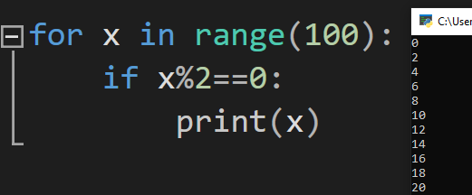
שילוב תנאים בלולאת for – יישום בקוד
מעבר על כל המספרים בין 0 ועד 100
כל מספר נבדק, אם הוא זוגי – הוא מודפס
אחרת – לא קורה כלום
1
2
3
4
5

Slide 6
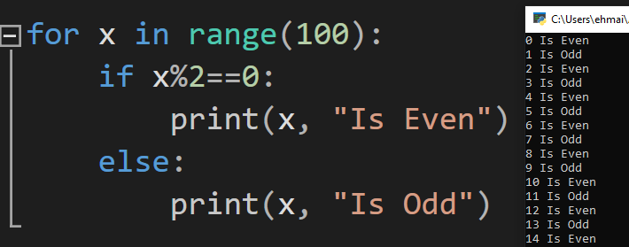
שילוב תנאים בלולאת for – יישום בקוד
מעבר על כל המספרים בין 0 ועד 100
כל מספר נבדק, אם הוא זוגי – הוא מודפס ולידו מודפס "הוא זוגי" (Even)
אחרת – הוא מודפס ולידו מודפס "הוא אי- זוגי" (Odd)
1
2
3
4
5

Slide 7
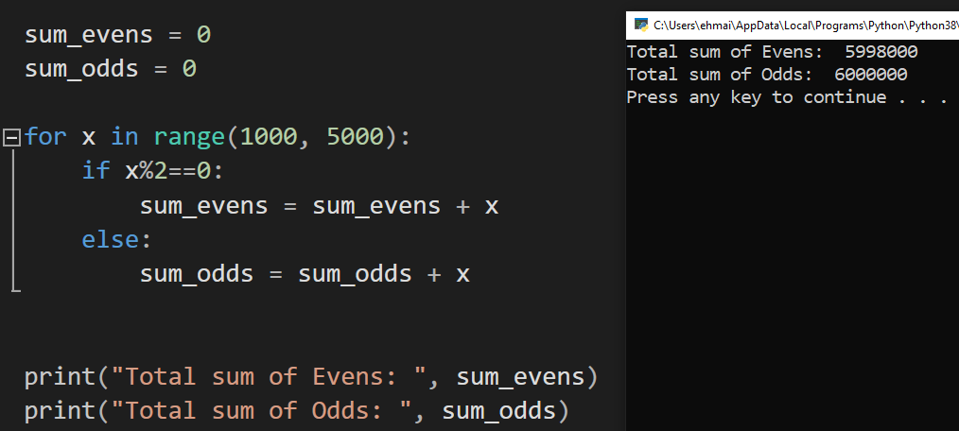
שילוב תנאים בלולאת for – יישום בקוד
מעבר על כל המספרים בין 1000 ועד 5000
סוכמים את כל המספרים הזוגיים והאי זוגיים ולבסוף מדפיסים אותם
1
2
3
4
5

Slide 8
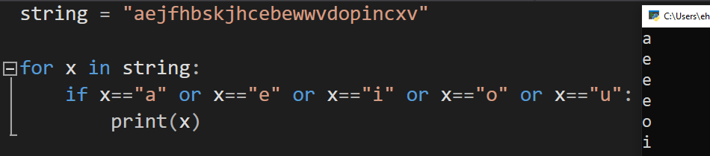
שילוב תנאים בלולאת for – יישום בקוד
מעבר על כל מחרוזת נתונה
כל תו נבדק, אם הוא תנועה (a,e,i,o,u) – הוא מודפס
אחרת – לא מבוצע כלום
1
2
3
4
5

Slide 9
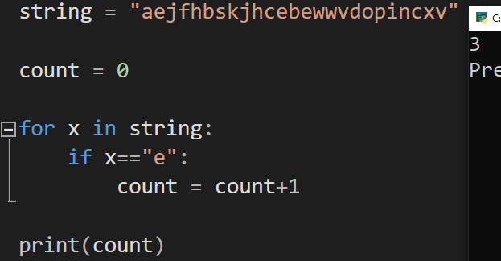
מעבר על כל מחרוזת נתונה
אנחנו מעוניינים לספור את כמות הפעמים שמופיע תו מסוים (במקרה הזה, האות "e")
שילוב תנאים בלולאת for – יישום בקוד
1
2
3
4
5

Slide 10
תרגול
לרשותכם 15 דקות לביצוע התרגילים הבאים
כתבו קוד אשר סוכם את כל המספרים המתחלקים ב 3 ללא שארית בטווח שבין 1000 ל 5000
כתבו קוד אשר מקבל מהמשתמש מחרוזת, סופר את כמות הפעמים שהאות "a" מופיעה בו ומדפיס את הכמות
1
2
3
4
5

Slide 11
סיכום
שילוב תנאים בלולאת for – כח מאוד חזק
יאפשר לכם לבצע פעולות מסובכות בקלות יחסית ובפשטות
חשוב מאוד לשמור על כללי המבנה של הלולאה ועל ה indentation המתאים
1
2
3
4
5

